Slide 1
Ojan ja pientareen lajeja

Slide 2
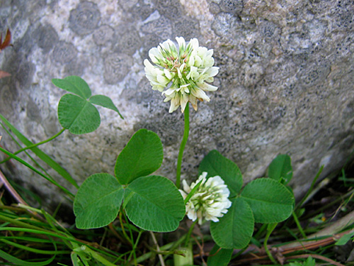
Notes:
valkoapila

Slide 3
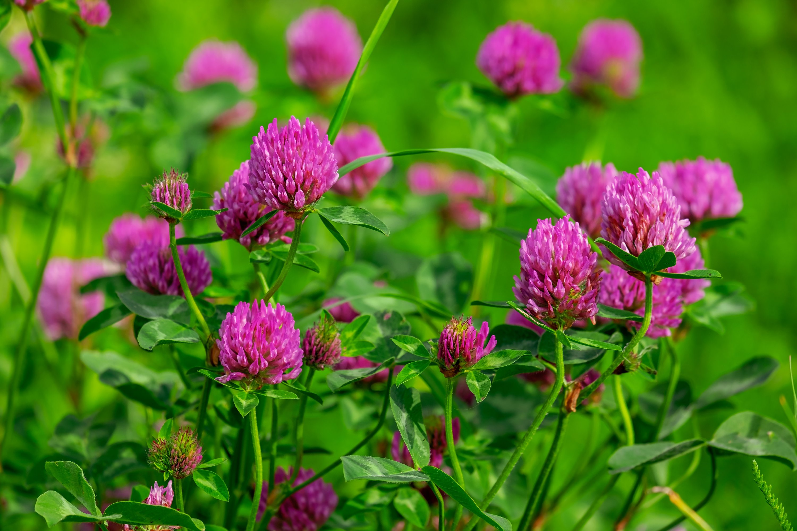
Notes:
puna-apila

Slide 4
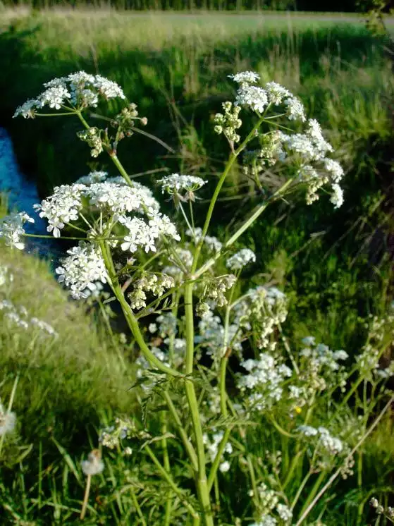
Notes:
Koiranputki on syötävää, mutta sen makua pidetään hieman epämiellyttävänä. On myös oltava varovainen, sillä koiranputki muistuttaa ulkonäöltään myrkyllisiä hukanputkia ja myrkkykatkoa.

Slide 5
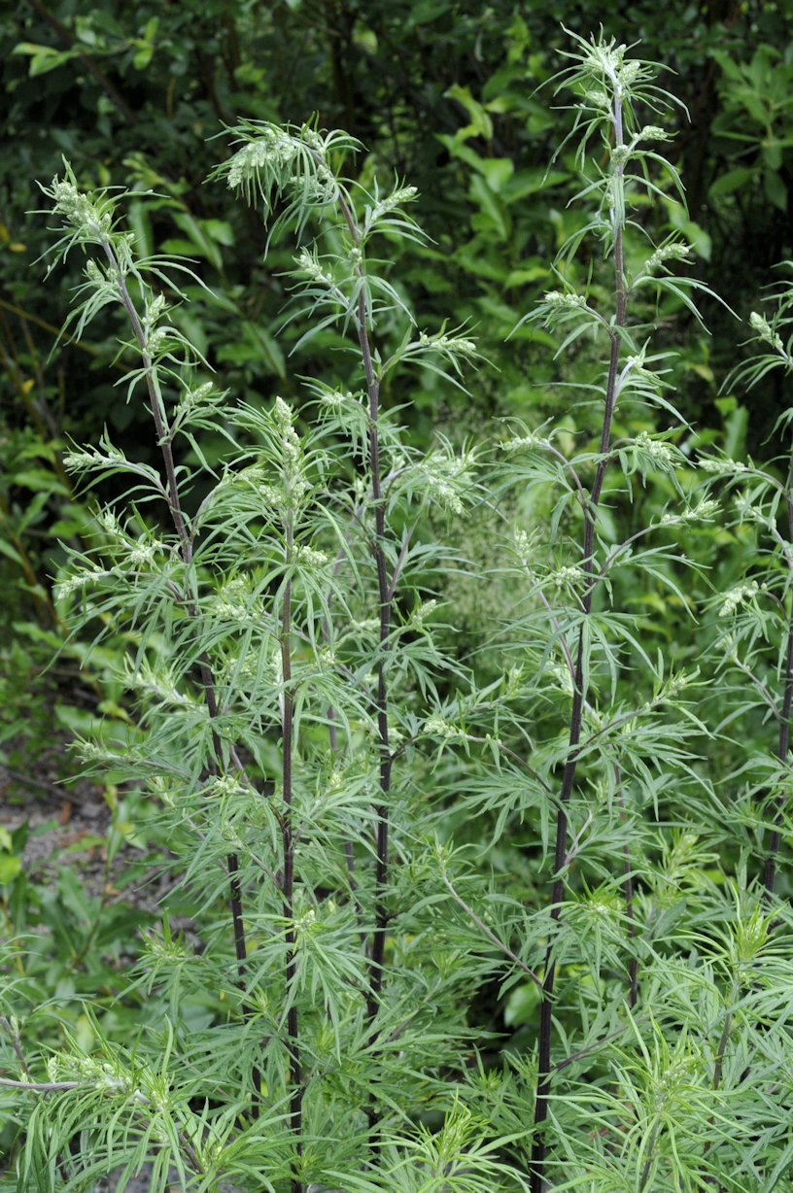
Notes:
Pujo on pahimpia siitepölyallergian aiheuttajia, koska se tuottaa muita kasveja enemmän siitepölyä, joka leviää tuulen mukana. Pujoa yritetäänkin sen takia hävittää sen tavallisilta kasvupaikoilta: tienvarsilta, joutomailta ja niityiltä.
Pujoa on haitallisuudestaan huolimatta käytetty humalan asemasta oluen maustamiseen.

Slide 6
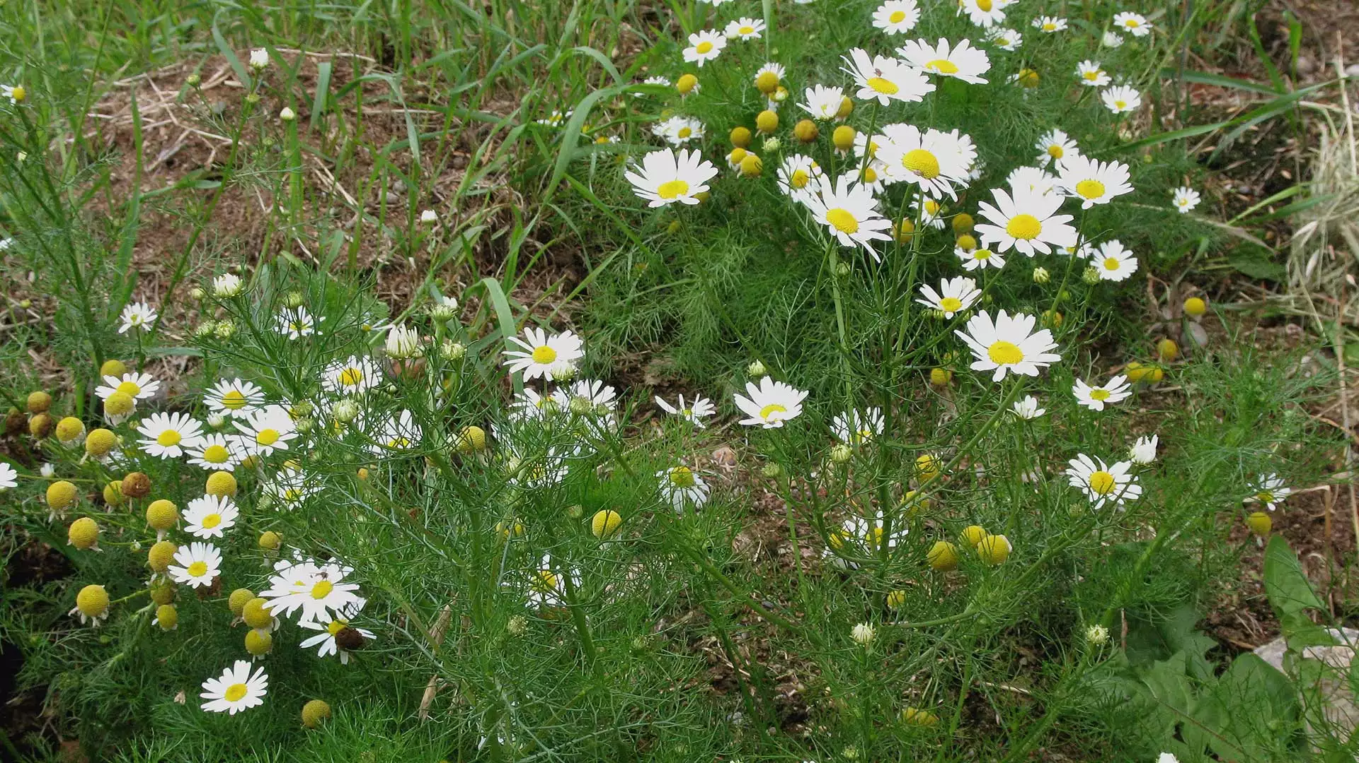
Notes:
saunakukka eli peltosaunio

Slide 7
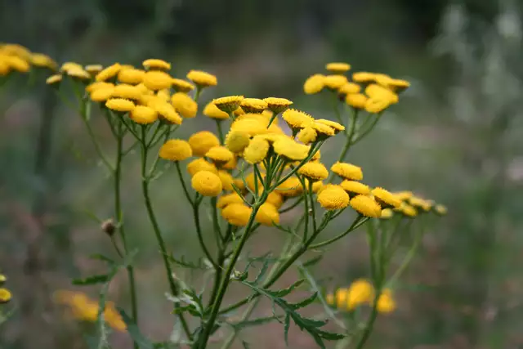
Notes:
Pietaryrttiä on käytetty mausteena ja muurahaisten karkotteena. Pietaryrtin haju on voimakas ja vastenmielinen, mikä selittää kasvin käyttöä keskiajalla rohtona ja karkotteena.

Slide 8
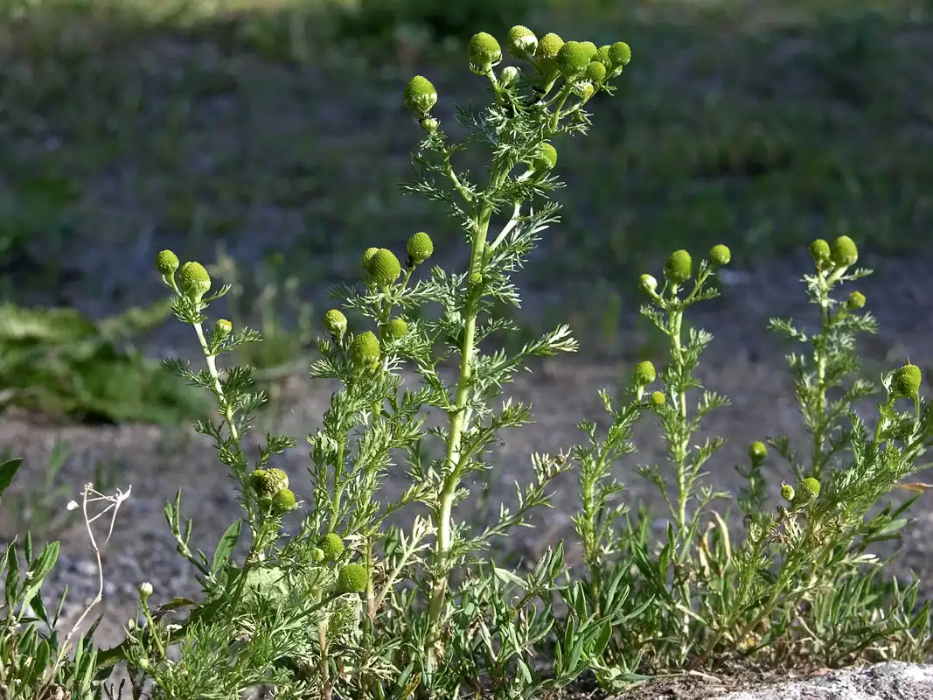
Notes:
Pihasaunio kestää kasvupaikoillaan erittäin hyvin tallaamista tai yliajamista

Slide 9
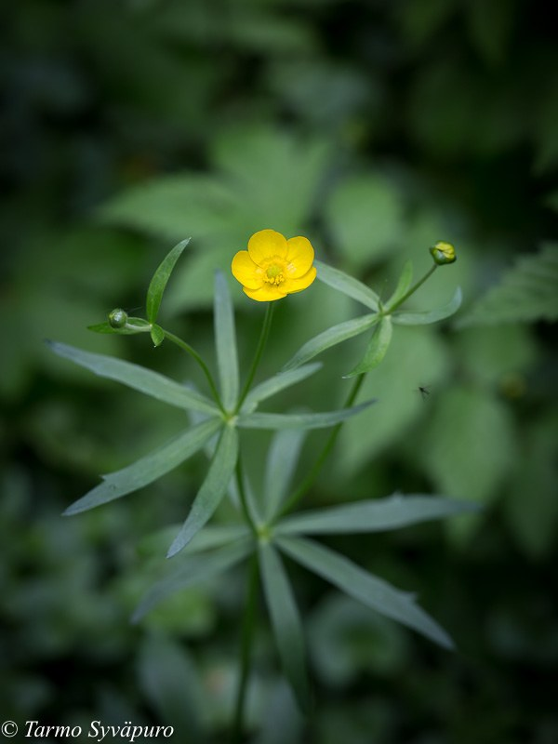
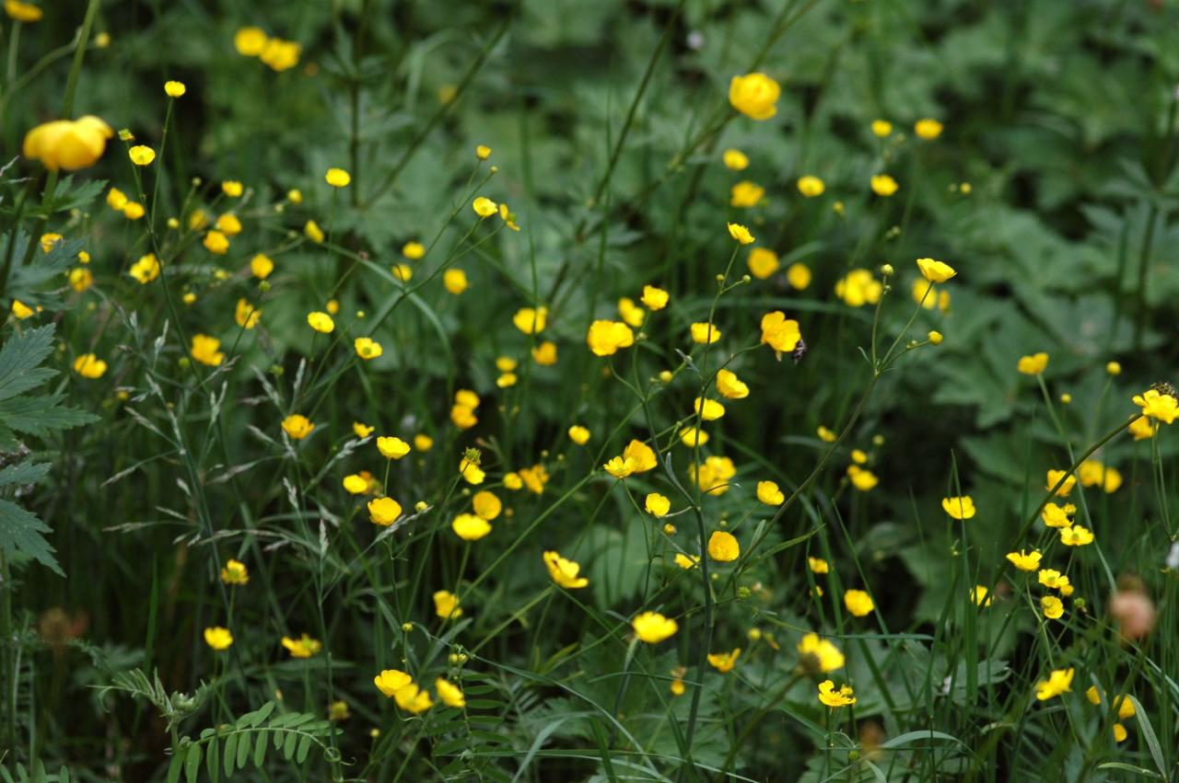
Notes:
niittyleinikki

Slide 10
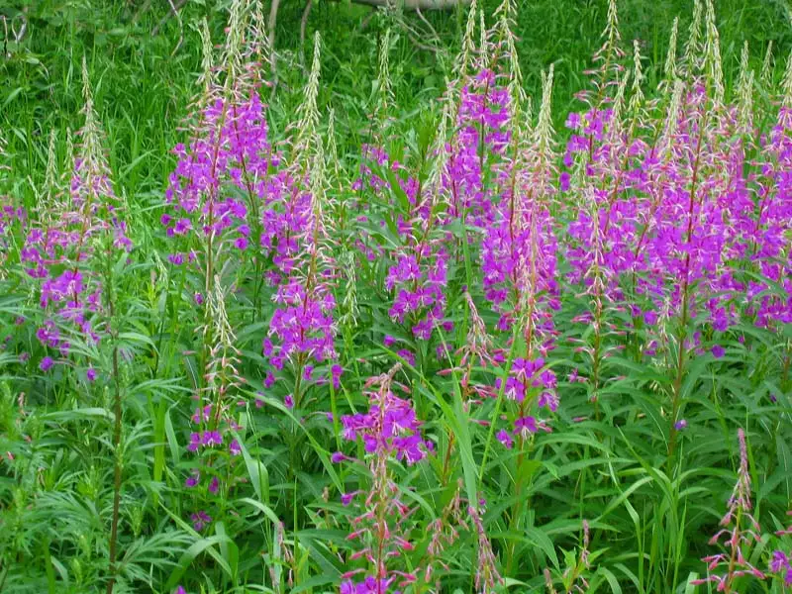
Notes:
Maitohorsma valtaa itselleen hyvin nopeasti vapaat kasvupaikat. Se leviää tehokkaasti sekä siementensä että juurakkonsa avulla. Maitohorsman lehdissä on runsaasti C-vitamiinia ja sitä käytetäänkin ruuaksi monin tavoin.

Slide 11
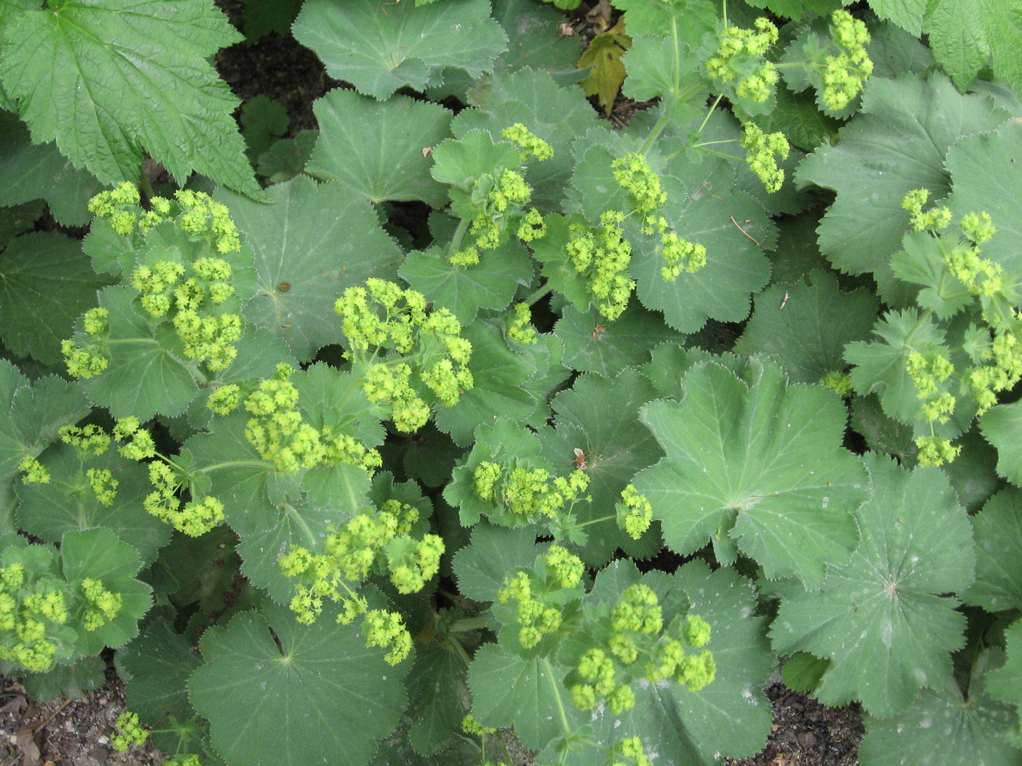
Notes:
poimulehti

Slide 12
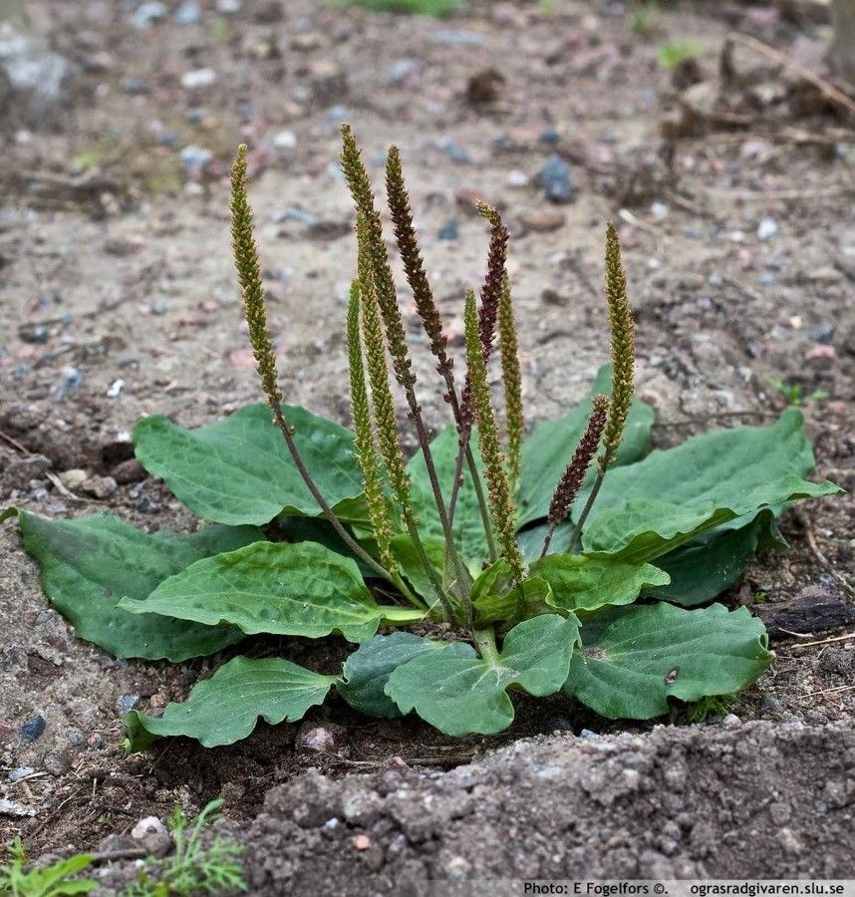
Notes:
Piharatamo on yleinen nurmikoiden rikkaruoho, joka kestää tallaamista, mutta vaatii paljon valoa menestyäkseen. Kansanlääkinnässä kevyesti murskattuja ratamonlehtiä käytetään ihottumien, hyönteisen pistojen, nokkosen polttaman ja finnien hoitoon.

Slide 13
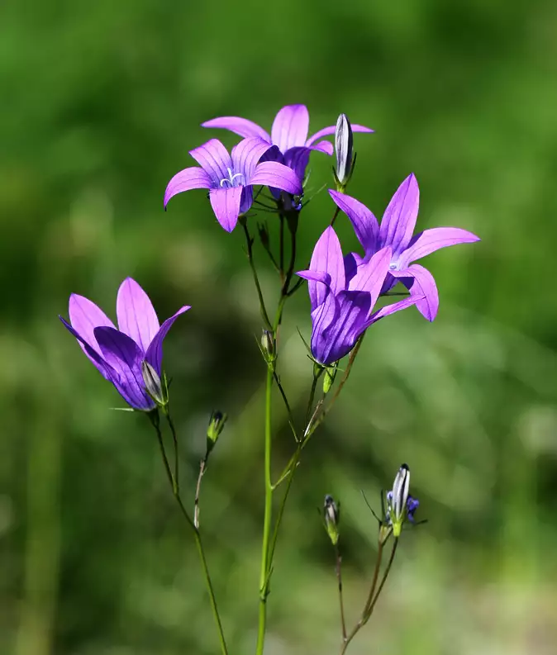
Notes:
harakankello

Slide 14
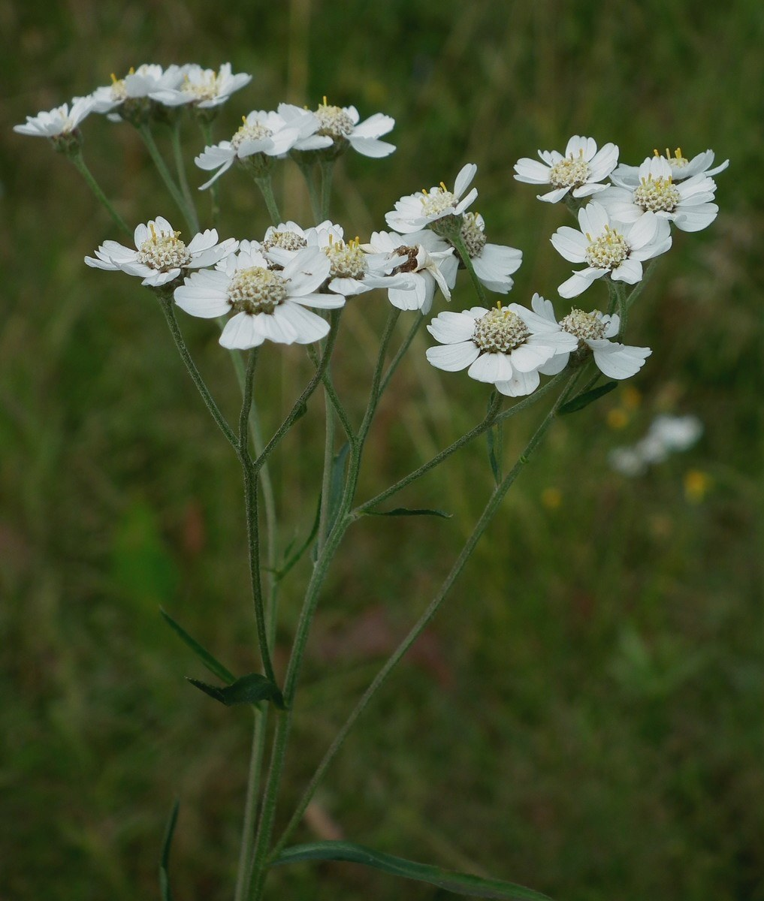
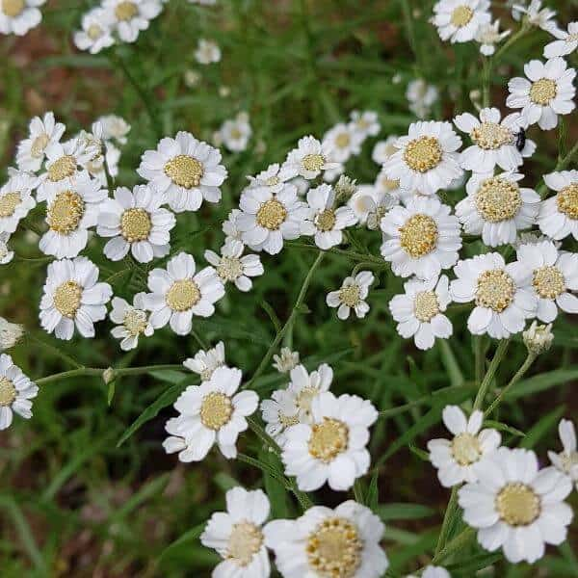
Notes:
ojakärsämö

Slide 15
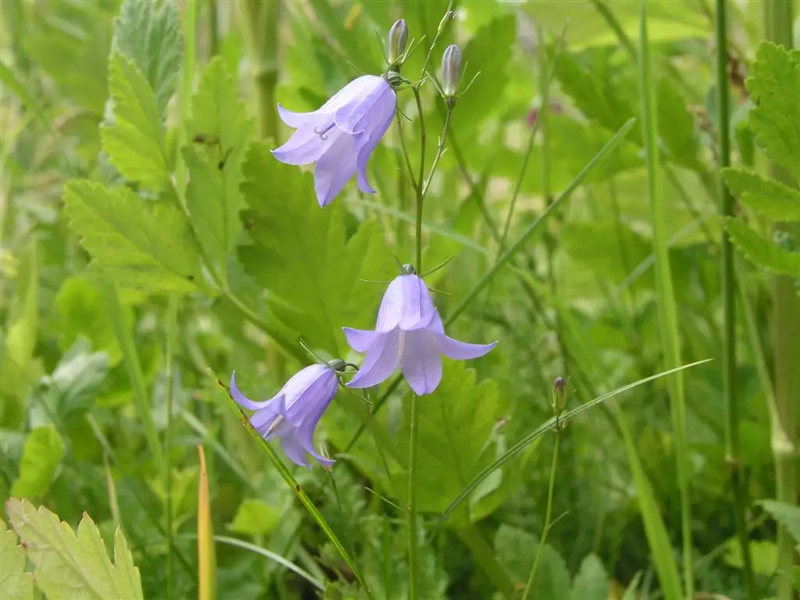
Notes:
Kissankello on kuivien ja aurinkoisten paikkojen kuten niittyjen, ketojen, mäenrinteiden, kallioiden ja pientareiden kasvi.

Slide 16
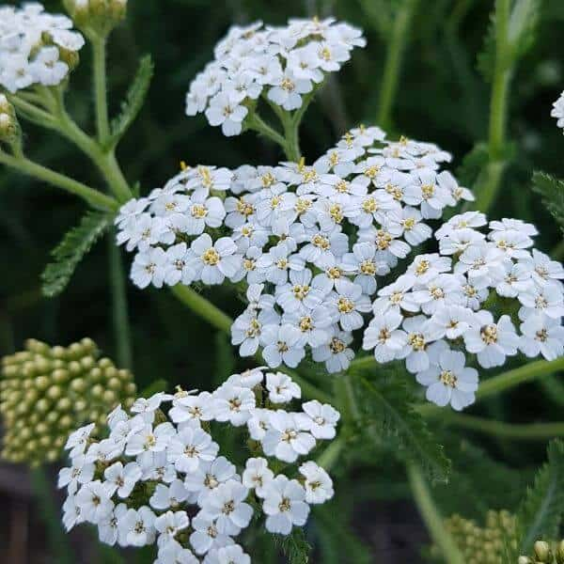
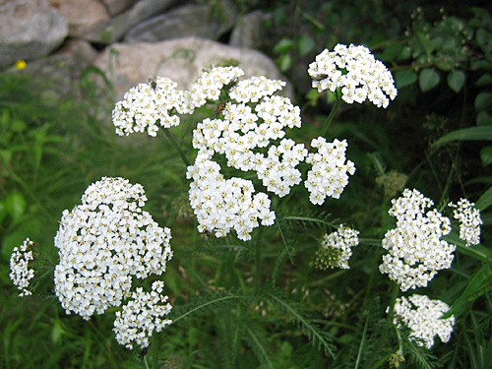
Notes:
Siankärsämö kestää hyvin kuivuutta ja viihtyy ihmisen muokkaamassa ympäristössä. Sitä tavataan esimerkiksi niityillä, pientareilla, pihoilla, pelloilla, metsänreunoissa, joutomailla ja tienvarsilla. Suomessa siankärsämö on muinaistulokas, jolla on monta kansanomaista nimitystä, kuten pyörtänöpöllö, pellonvanhin ja akantupakki.

Slide 17
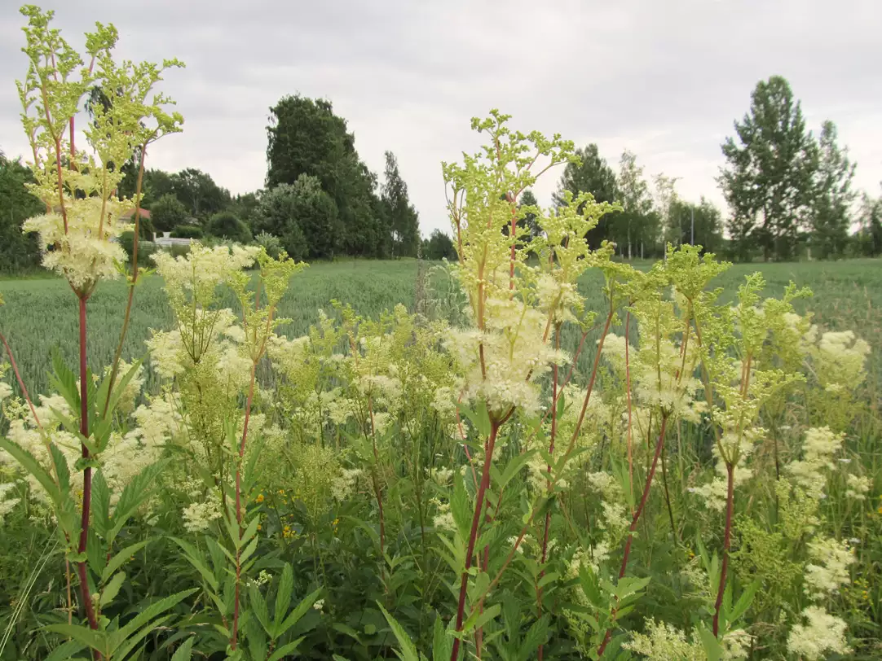
Notes:
Mesiangervo

Slide 18
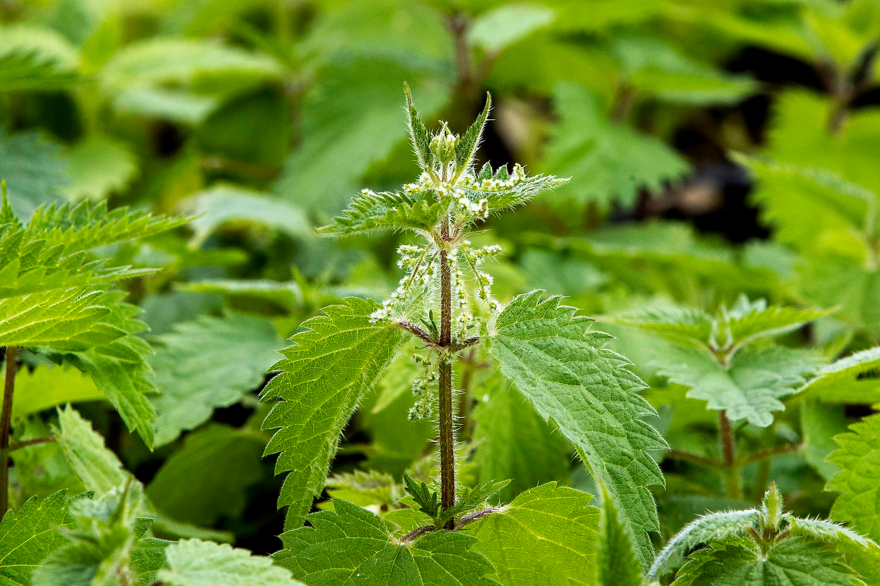
Notes:
nokkonen

Slide 19
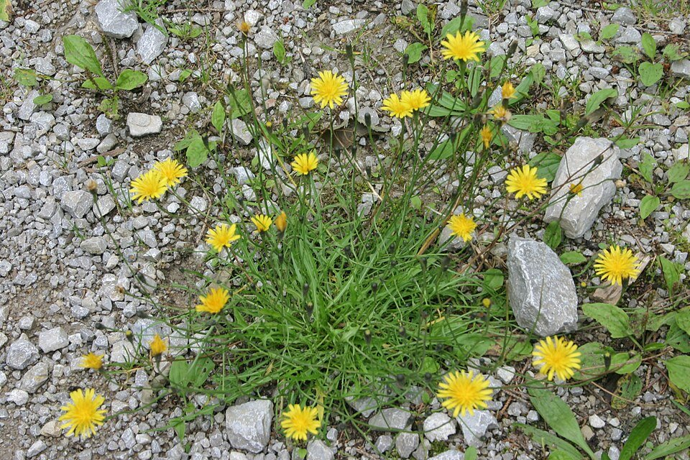
Notes:
syysmaitiainen

Slide 20
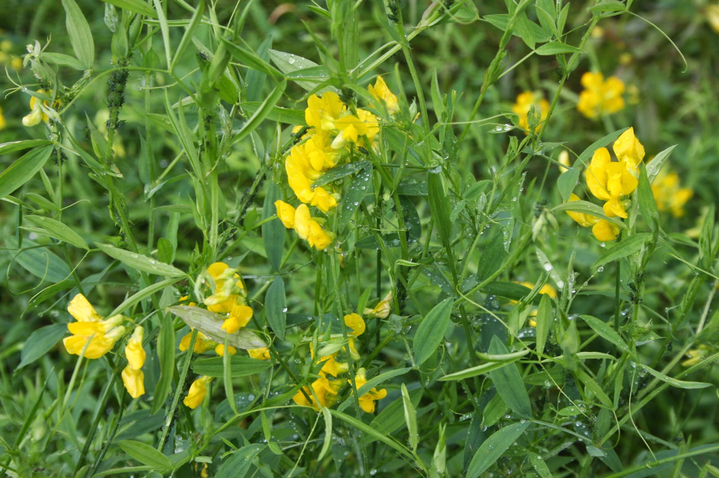
Notes:
niittynätkelmä

Slide 21
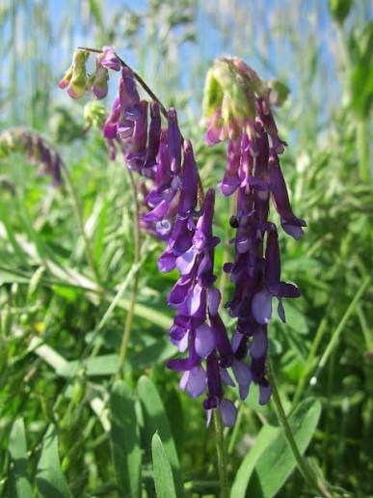
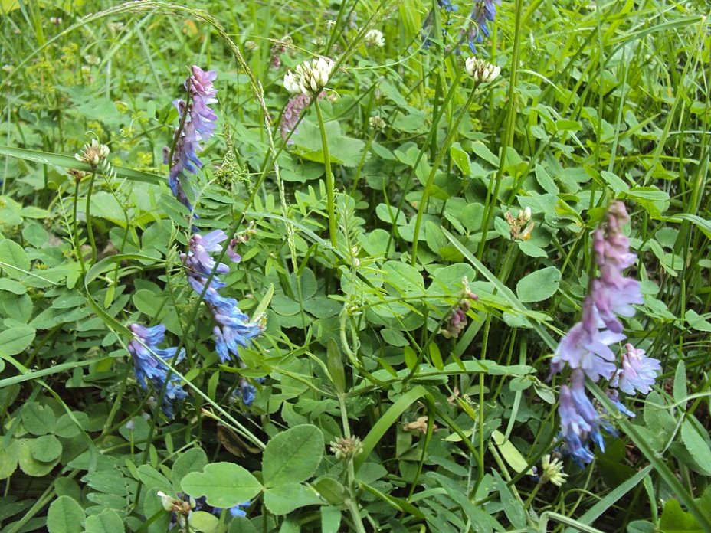
Notes:
hiirenvirna

Slide 22
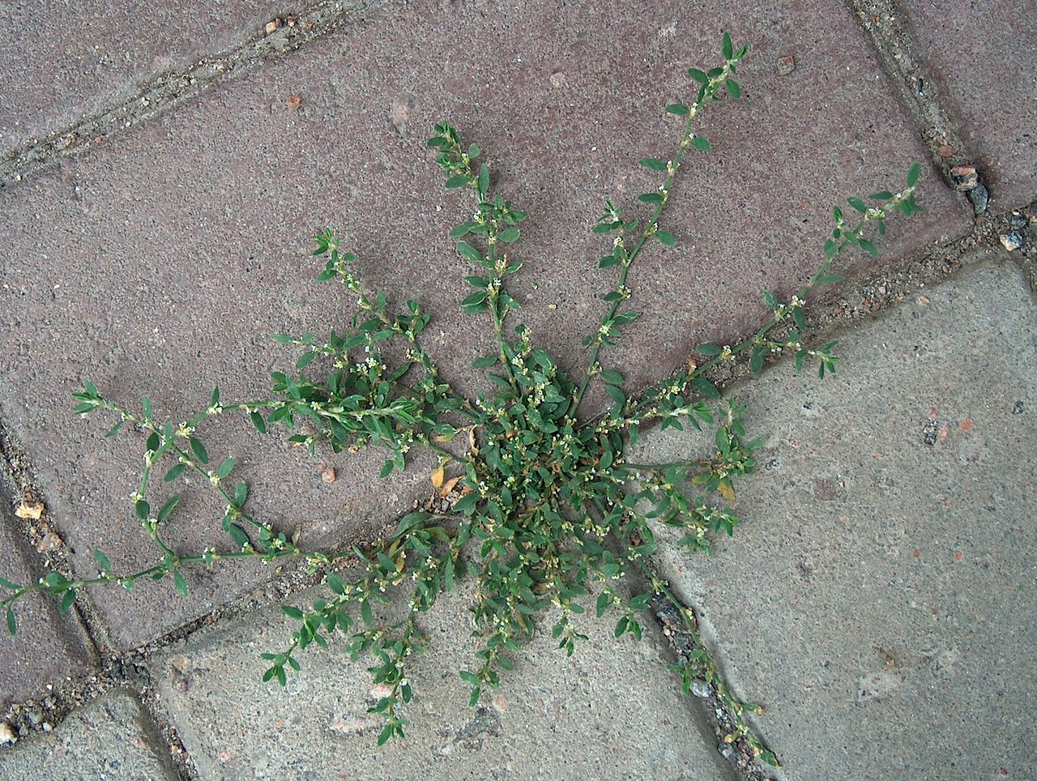
Notes:
pihatatar

Slide 23
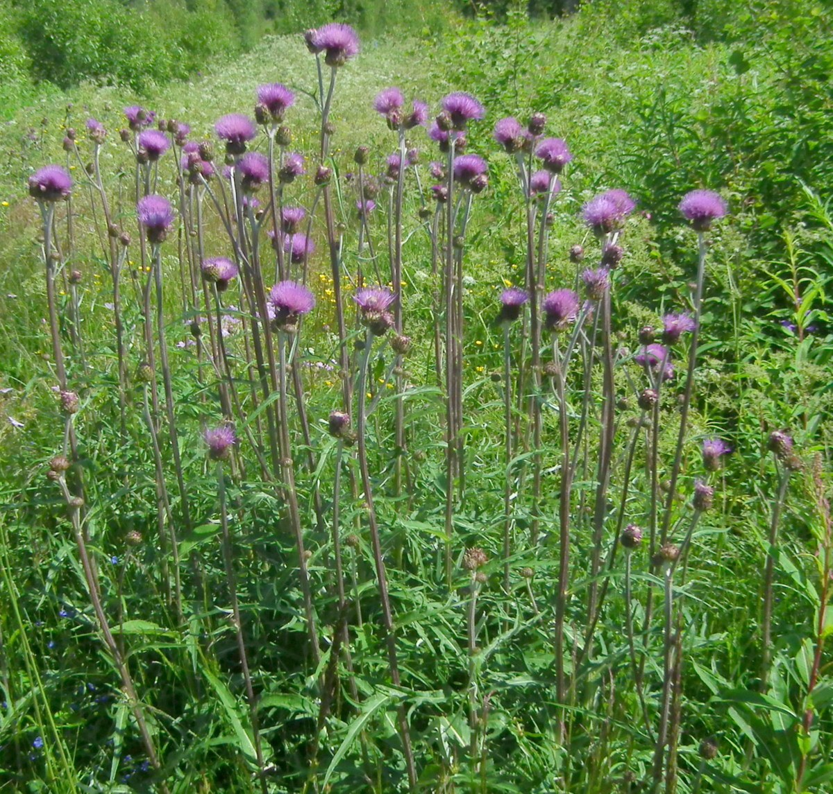
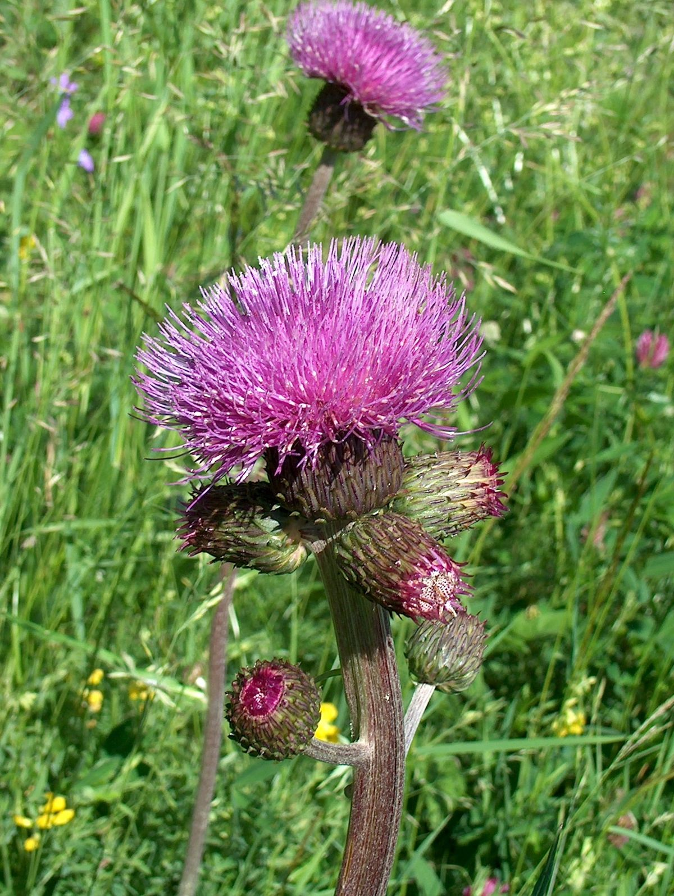
Notes:
pelto-ohdake

Slide 24
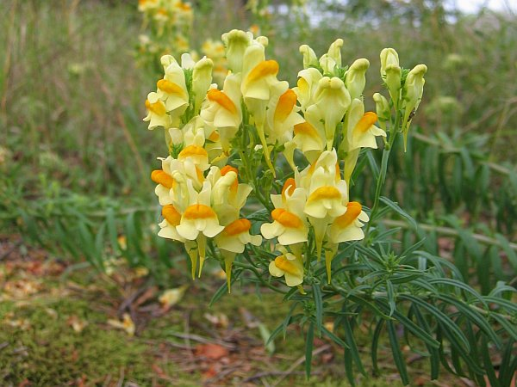
Notes:
kannusruoho

Slide 25
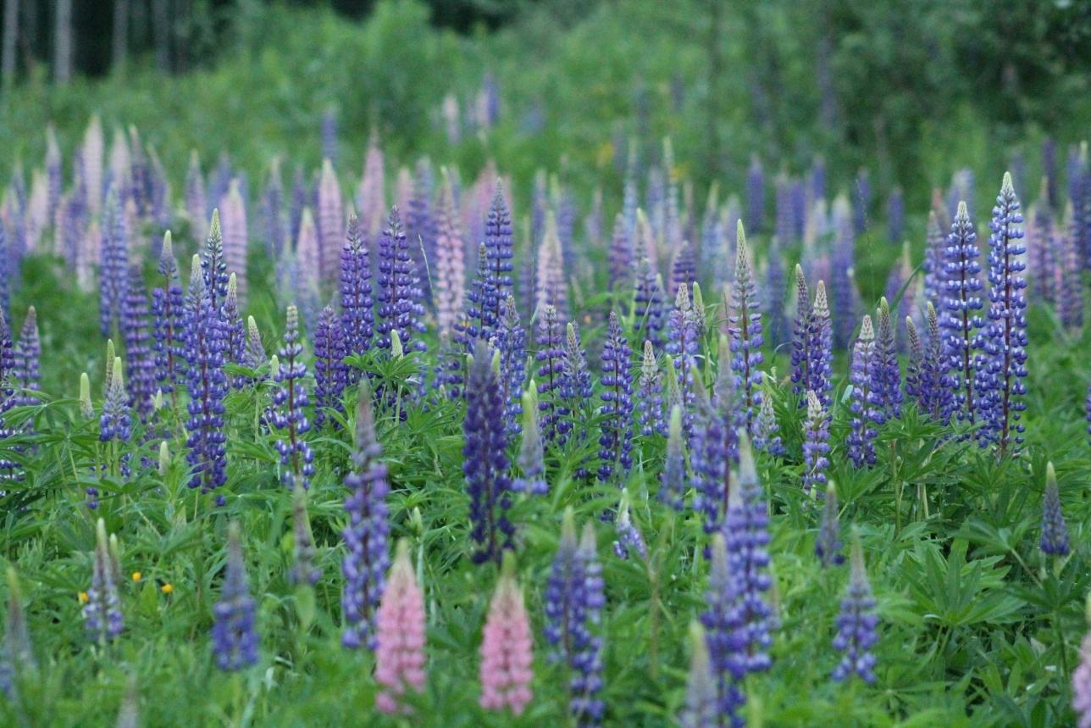
Notes:
Komealupiini on määritelty Suomessa haitalliseksi vieraslajiksi. Komealupiinia esiintyy koristekasvina puutarhoissa ja sieltä karanneena etenkin tienpientareilla.

Slide 26
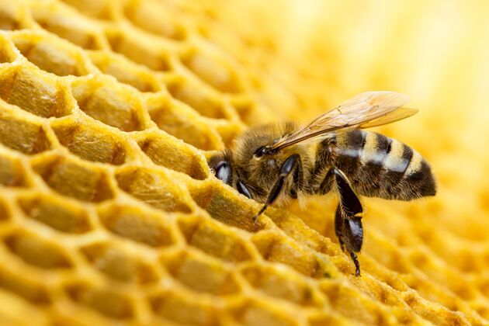
Notes:
mehiläinen

Slide 27
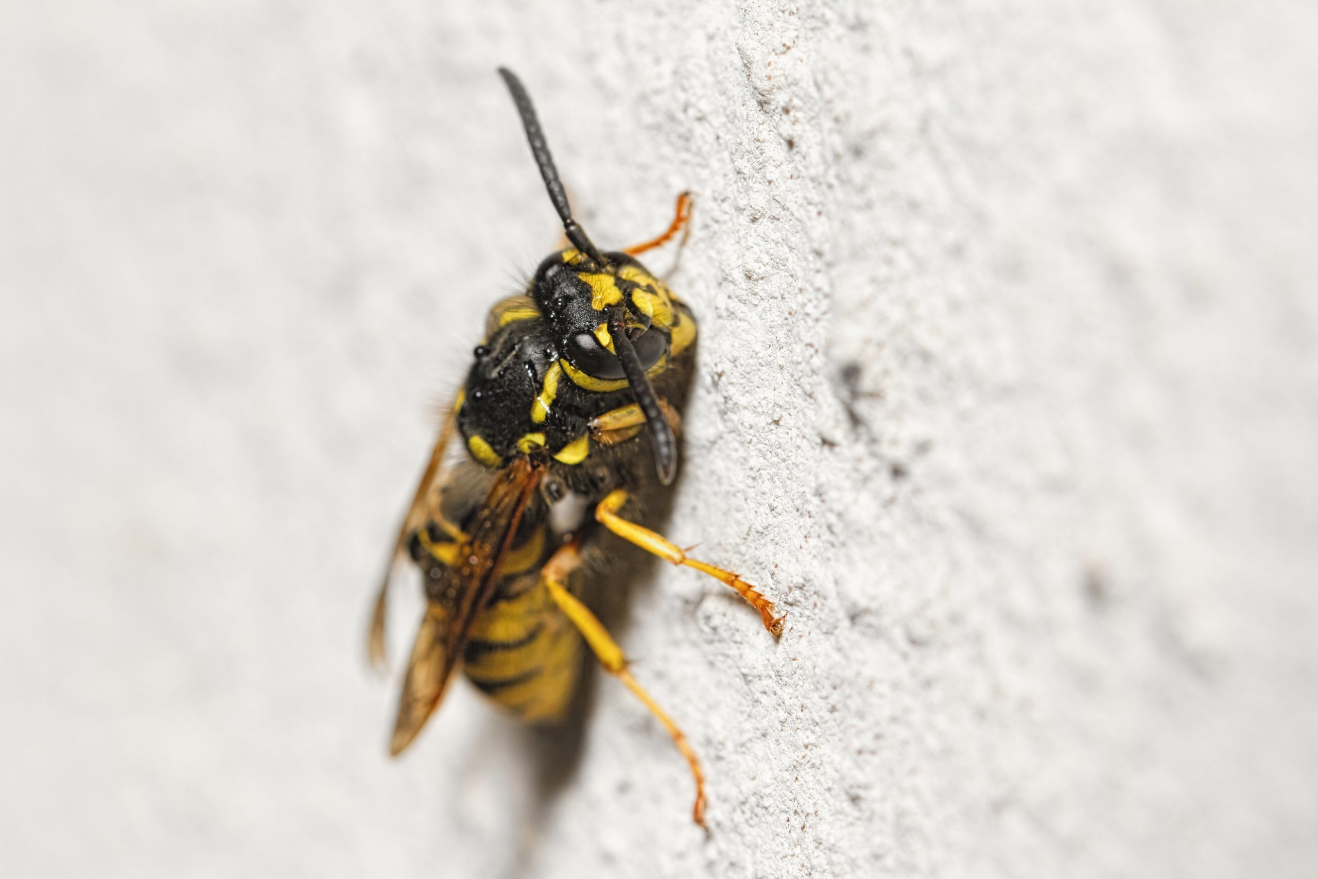
Notes:
ampiainen

Slide 28
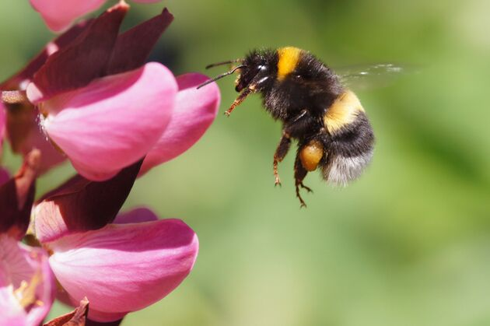
Notes:
kimalainen

Slide 29
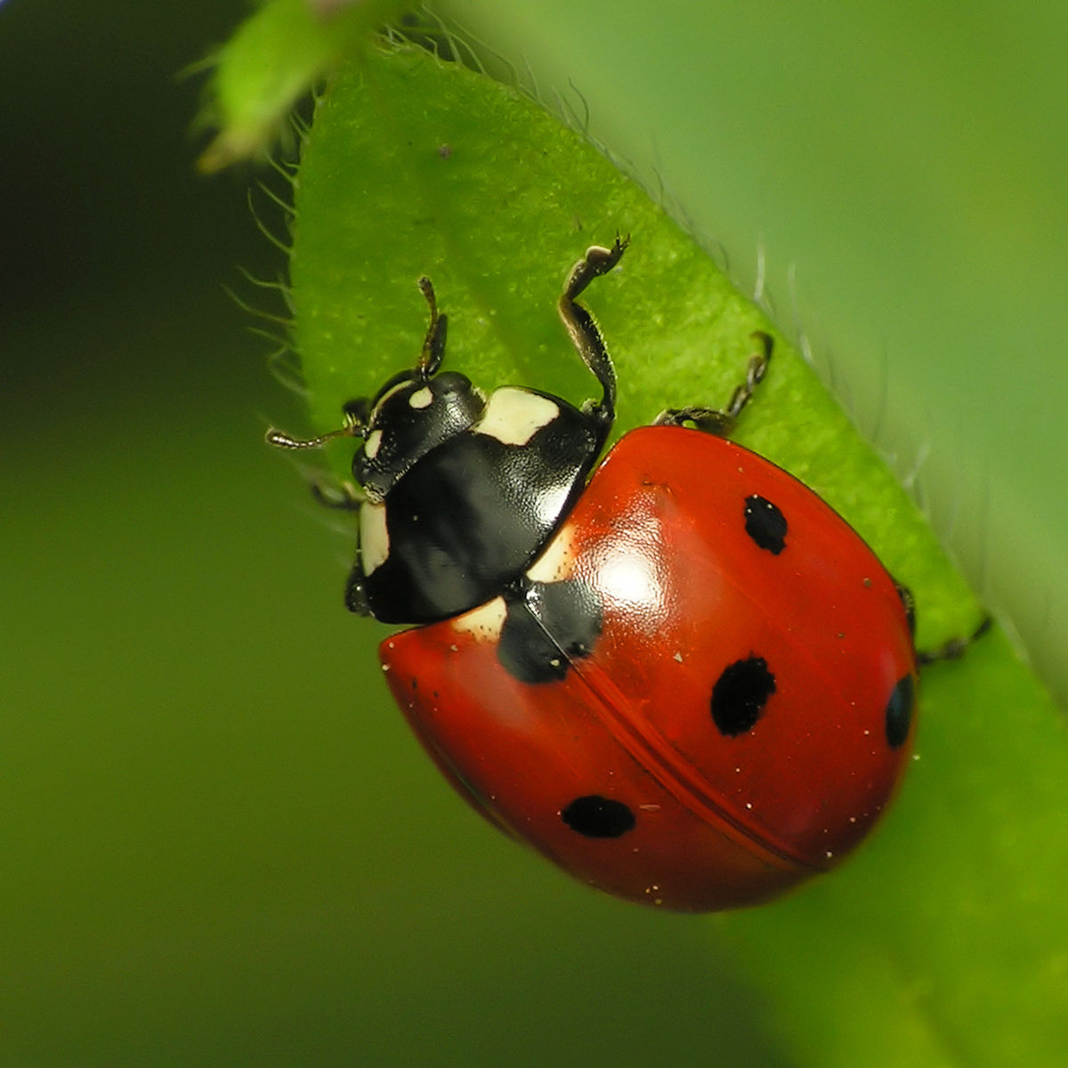
Notes:
seitsenpistepirkko

Slide 30
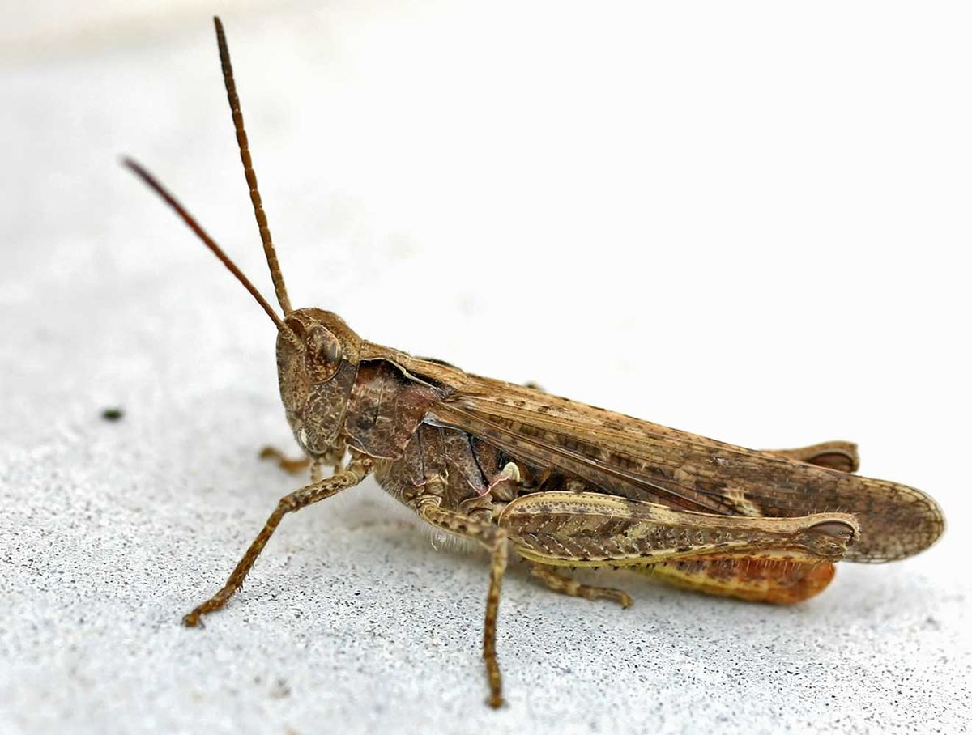
Notes:
heinäsirkka

Slide 31
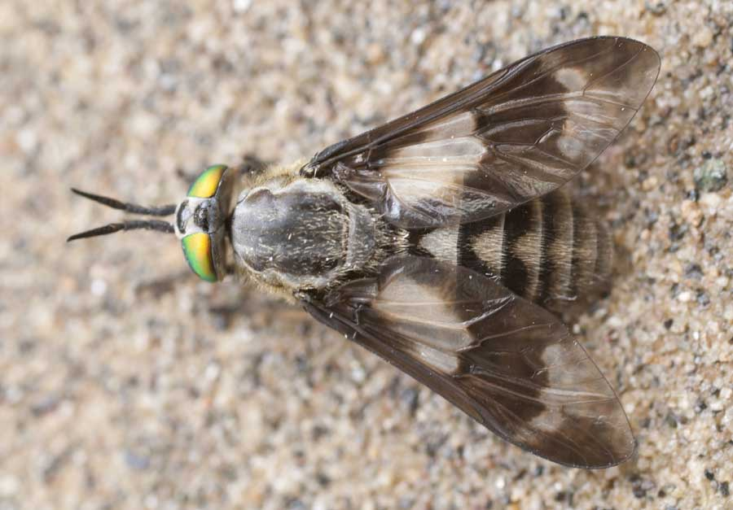
Notes:
paarma

Slide 32
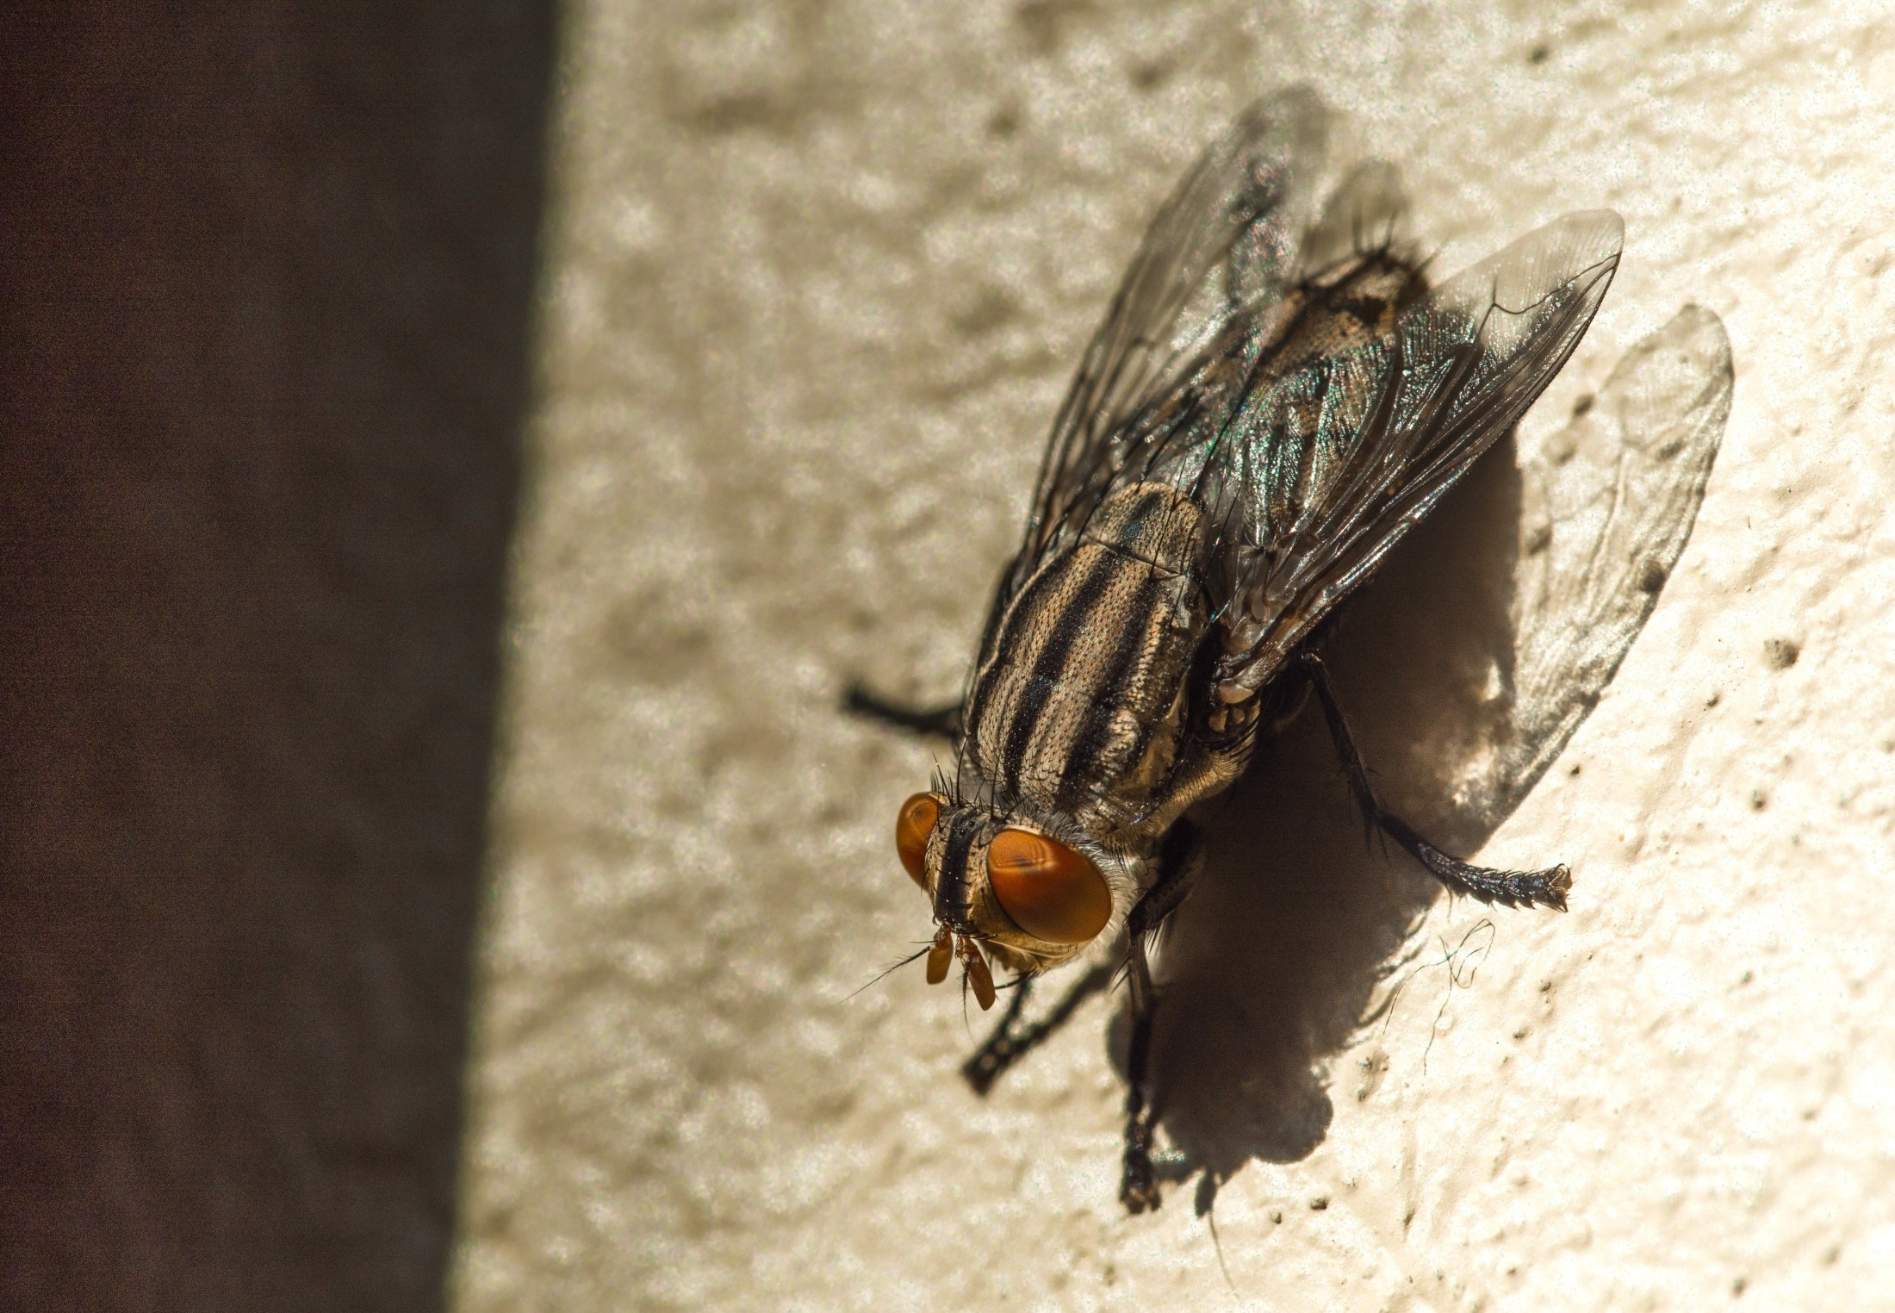
Notes:
kärpänen

Slide 33
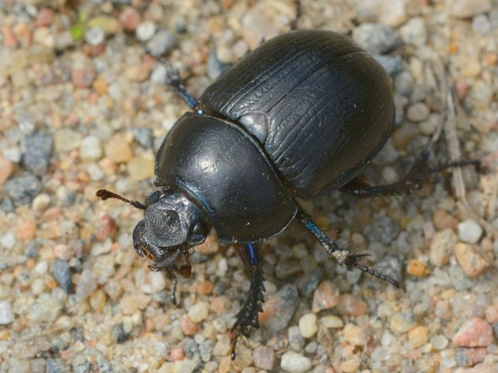
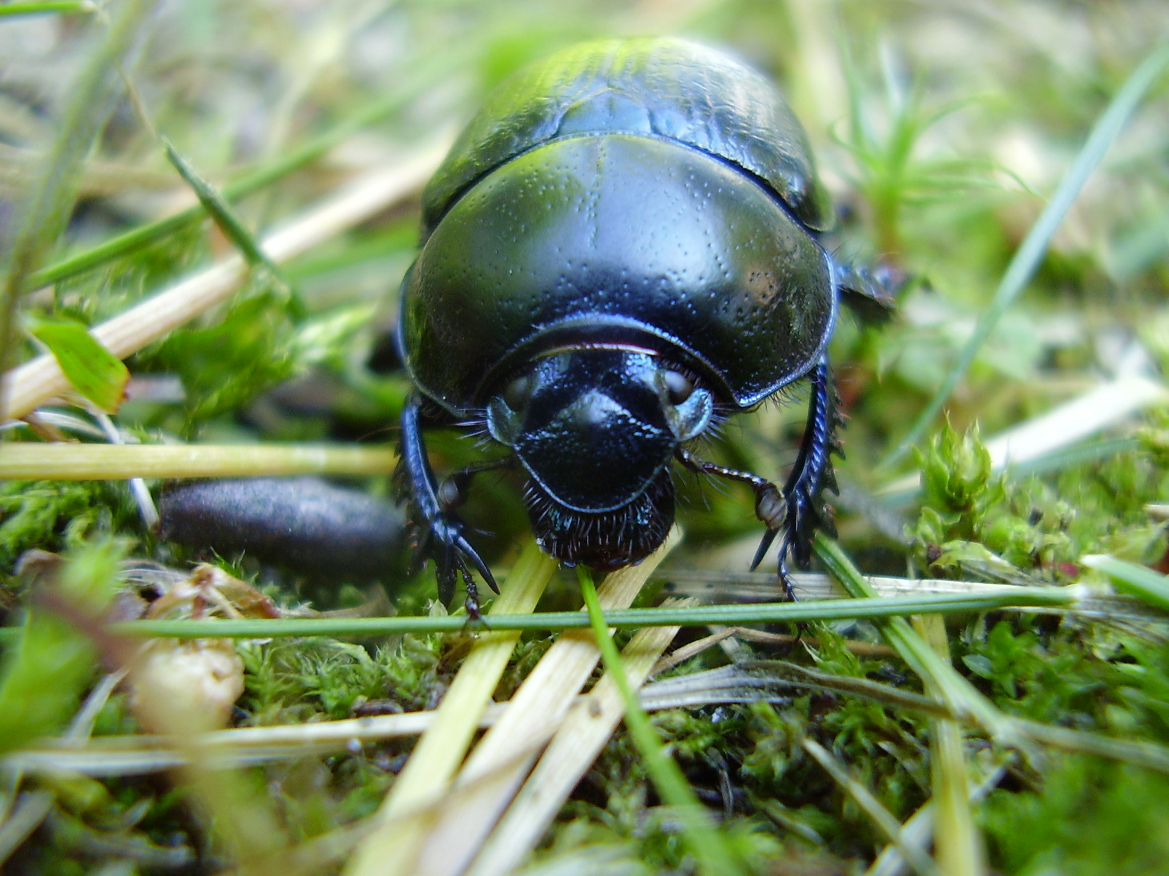
Notes:
isosittiäinen eli sontiainen
Isosittiäinen on 2,5 senttimetrin pituinen. Se on kauttaaltaan kiiltävän musta, joskus väri vivahtaa siniseenTuntosarvet ovat lyhyet ja päitään kohden paksunevat. Jokaisessa jalassaan sillä on lukuisia väkäsiä.
Isosittiäistä esiintyy laajalti Euroopassa. Sen kanta on kuitenkin ollut selvästi pienenemässä.
Se syö kasvinsyöjäeläinten jätöksiä ja esiintyy tämän takia aina siellä missä on karjaa. Illalla sontiaisia voidaan nähdä maassa karjaeläinten ympärillä.

Slide 34
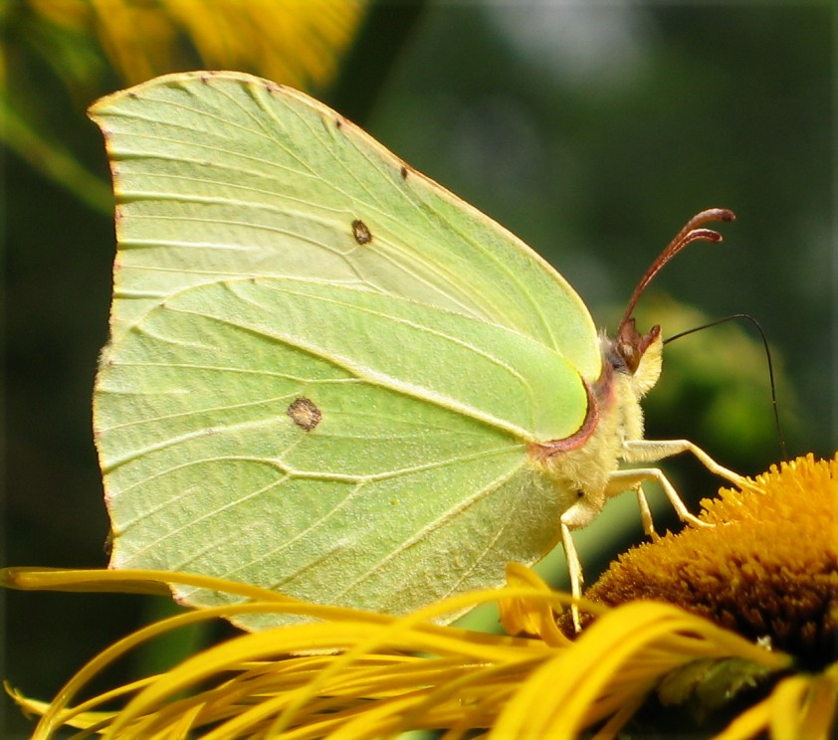
Notes:
sitruunaperhonen

Slide 35
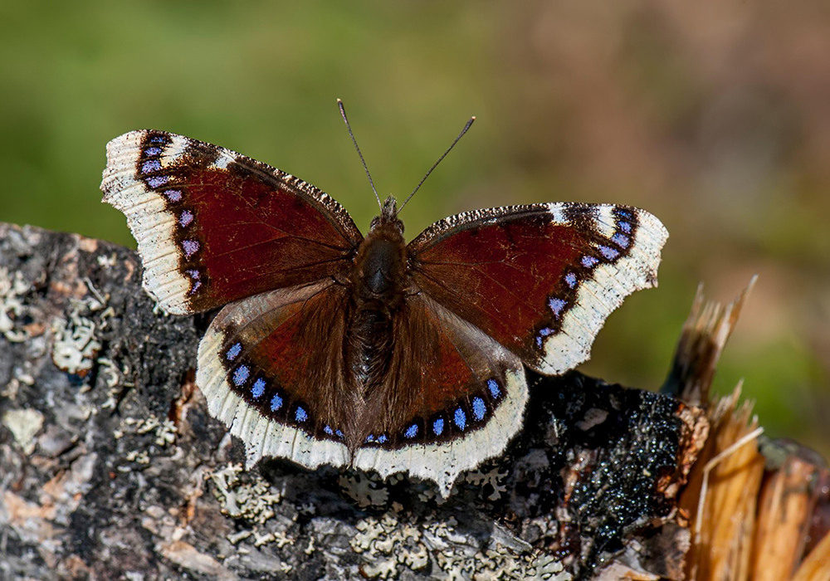
Notes:
suruvaippa

Slide 36
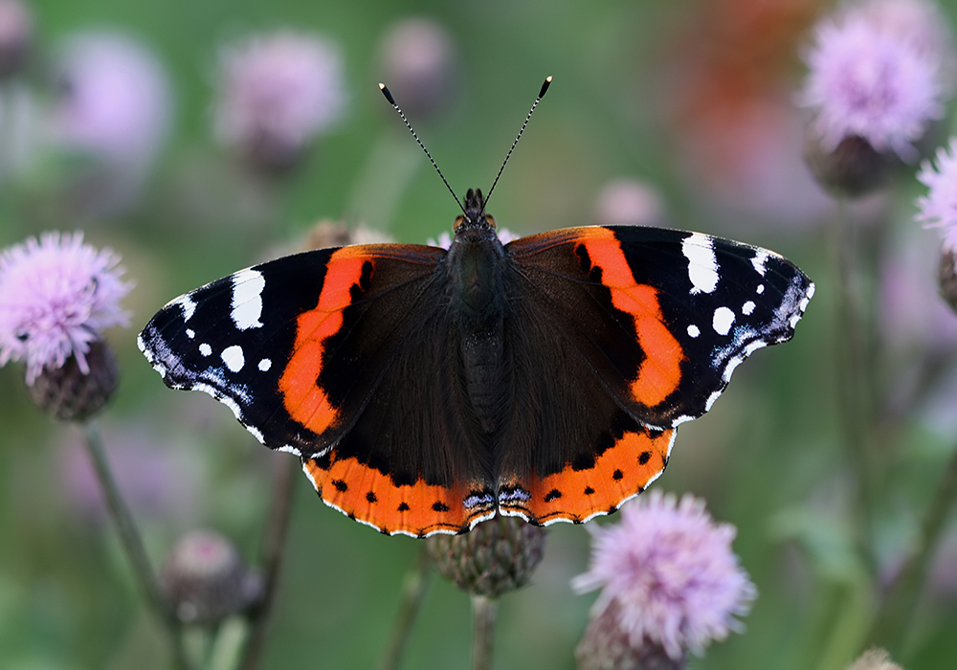
Notes:
amiraaliperhonen

Slide 37
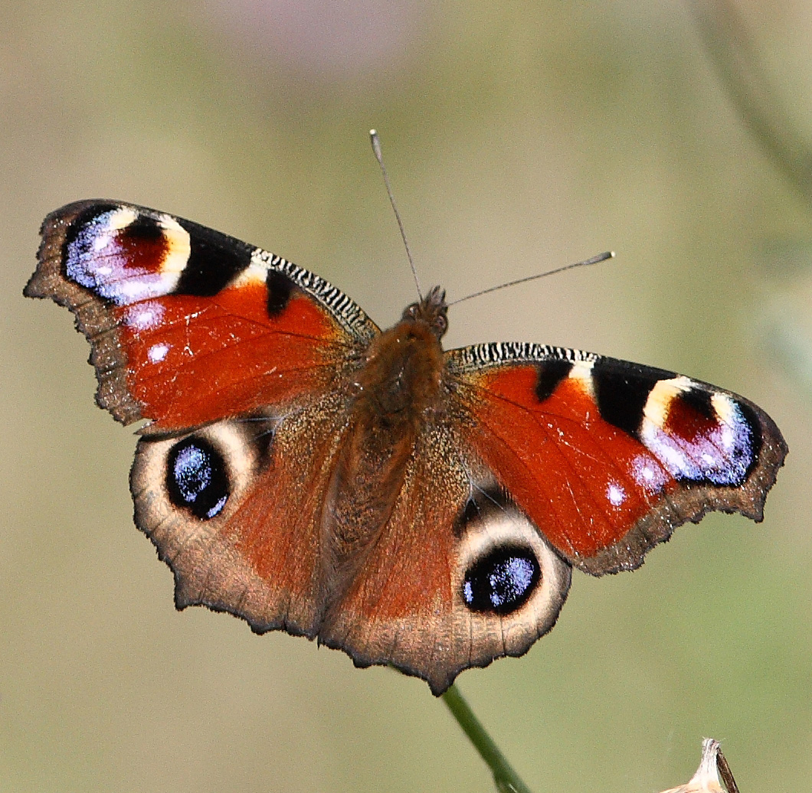
Notes:
neitoperhonen

Slide 38
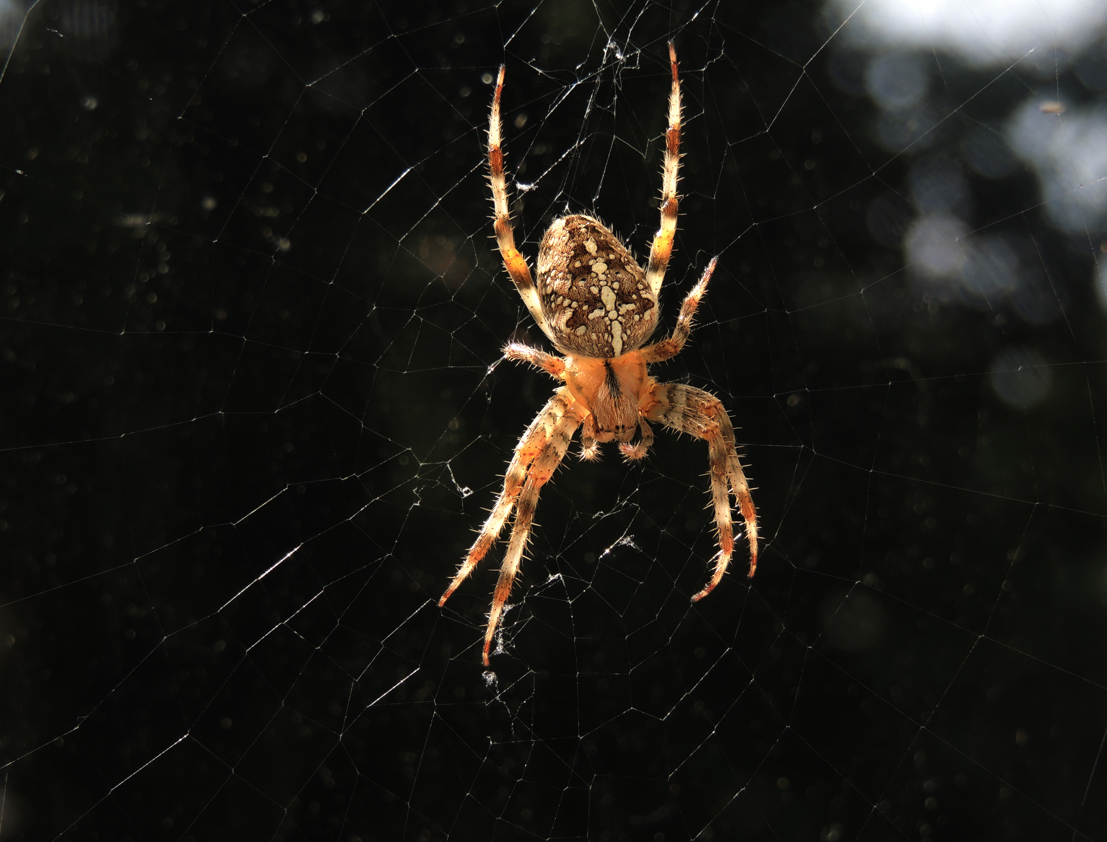
Notes:
ristihämähäkki

Slide 39
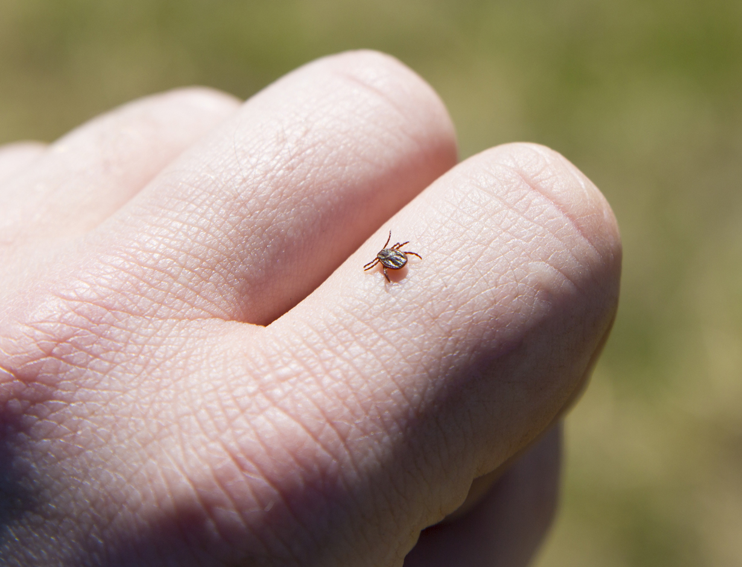
Notes:
punkki

Slide 40
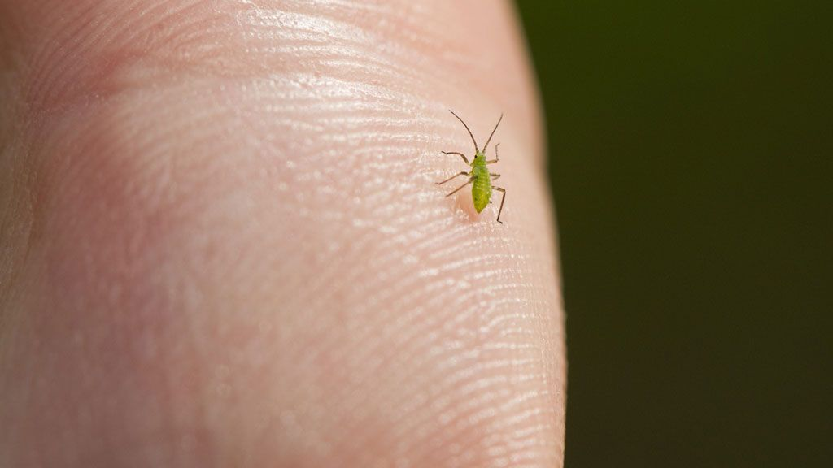
Notes:
kirva

Slide 41
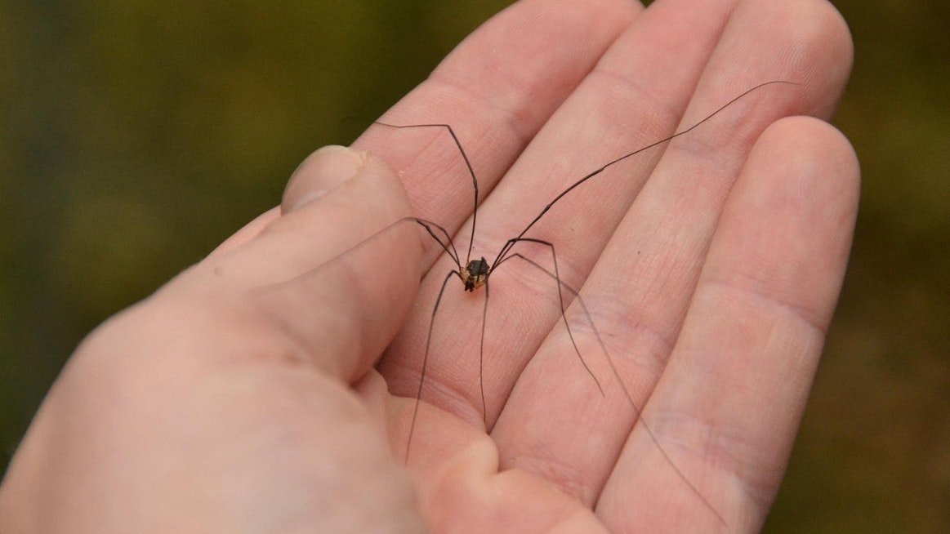
Notes:
lukki

